Slide 1

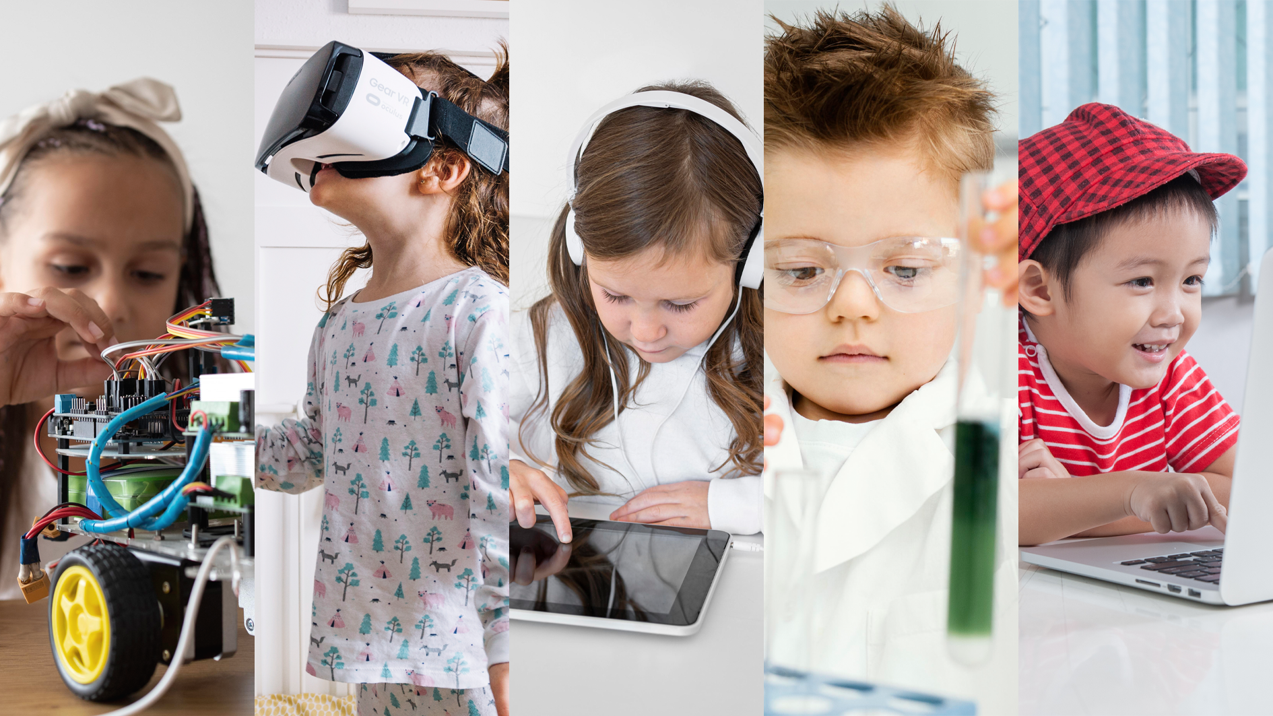
Простое решение дошкольных проблем,
или цифровизация в работе педагогов

Slide 2
QR
Простое решение дошкольных проблем,
или цифровизация в работе педагогов

Slide 3

Цифровые технологии
Цифровые технологии — это не (есть) обучение детей основам информатики. Главная цель, как и обычного обучения, — это расширение возможностей познания окружающего мира и развитие способностей детей.
Развитие и популярность цифровых технологии как часть замкнутого круга в коммуникации с поколением Z, мы их знаем как зуммеры.
Дети этого поколения очень чувствительны к влиянию внешней социальной и информационной среды. Воспитание таких детей требует от воспитателей не только традиционных педагогических навыков, но и умения развивать у дошкольников эстетический вкус, творческое мышление и экологическое сознание.
Важно обучать детей бережному отношению к природе и стремлению к устойчивому развитию, что подразумевает производство товаров и услуг без вреда для окружающей среды и людей.
Все это уже меняет стиль работы современного педагога и больше походит на описание педагога из Атласа новых профессии.

Slide 4


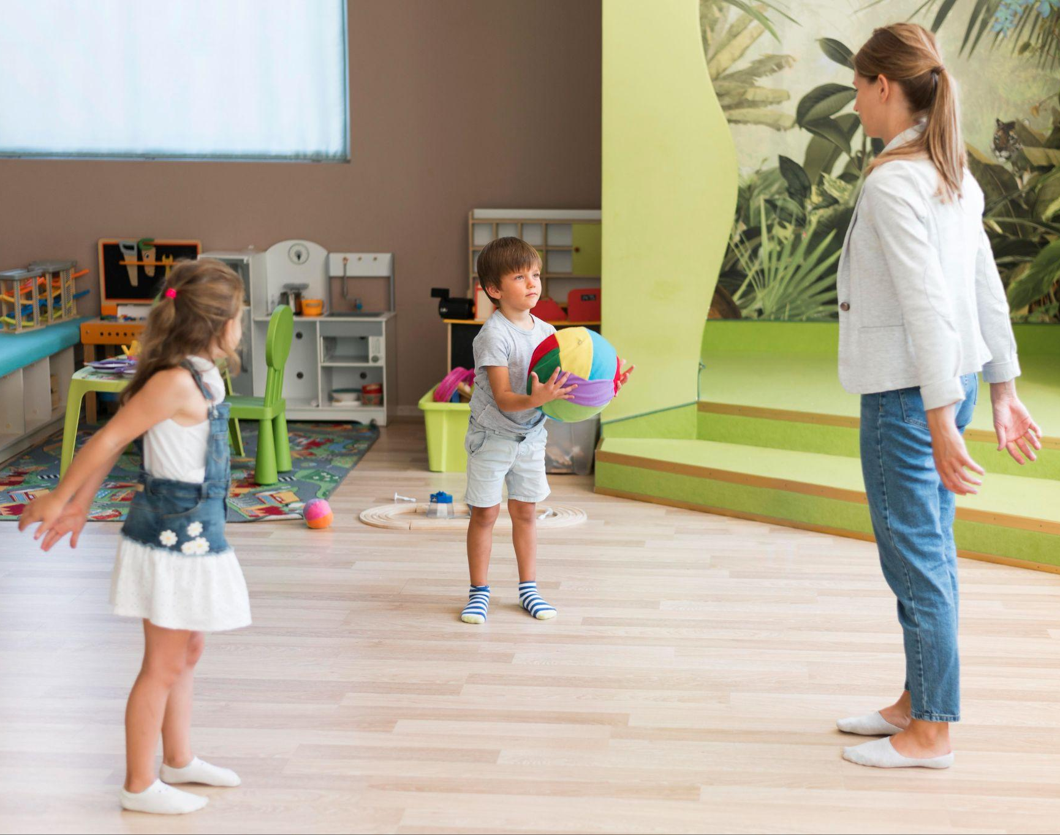
Атлас новых профессии и какие компетенции нужно развивать
В этом Атласе есть интересная профессия — игропедагог. Это специалист, обладающий не только узко профессиональными навыками, так называемым hard skills, но также обладающий системным мышлением, знанием в области робототехники и искусственного интеллекта, эмпатичный, у него развит навык межотраслевой коммуникации, умеет работать с информационно-коммуникационными ресурсами, обладает креативностью и способностью принимать решения в нестандартных ситуациях.
Опять сложные формулировки, давайте упростим. Игропедагог создает программу обучения используя игровые методики. Данная профессия меняет вектор развития детей не только в сторону увеличения познании, но и в сторону развития мягких навыков.
Но как педагогу поспевать в ногу с изменениями и быть на гребне волны? Вот тут в игру вступают цифровые платформы, которые помогают систематизировать работу и экономить время педагога.
Кстати, цифровые платформы содержат не только полезную информацию для педагога, но скрашивают процесс обучения и для воспитанников через интерактивные игры

Slide 5
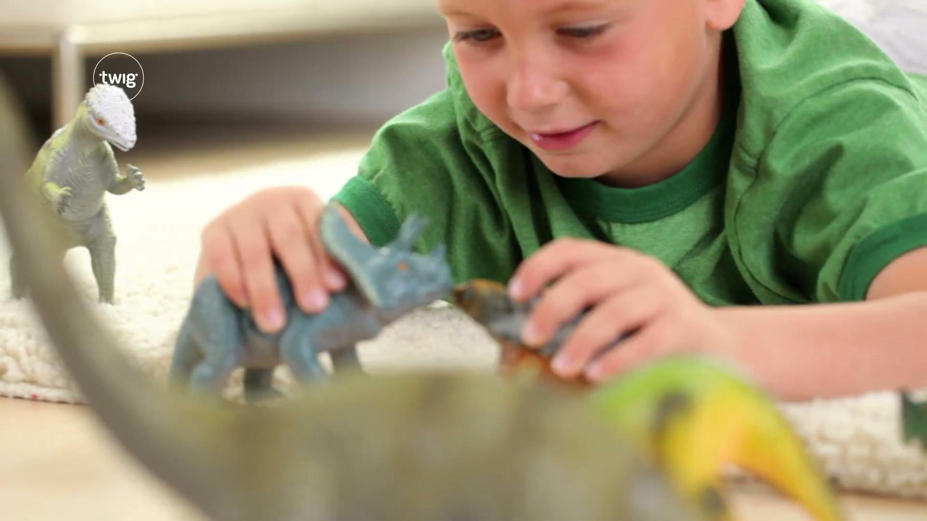
Повышение вовлеченности и мотивации

Slide 6
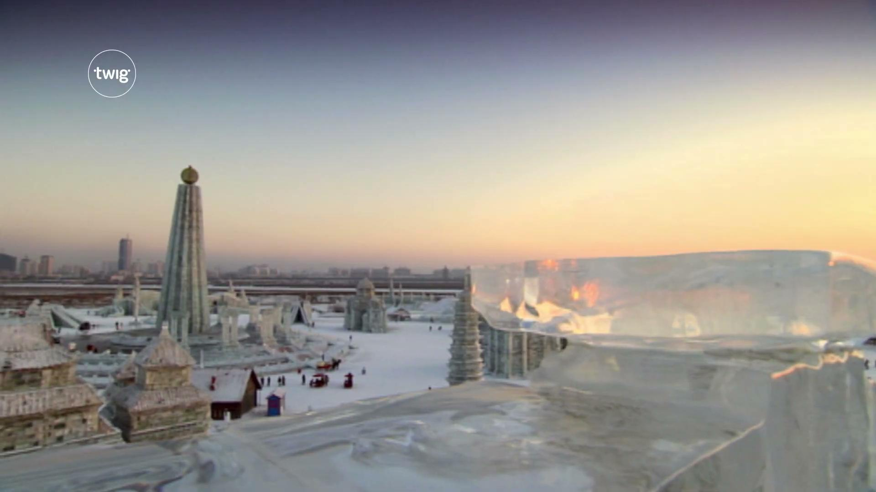
Привлекательный мультимедийный контент

Slide 7

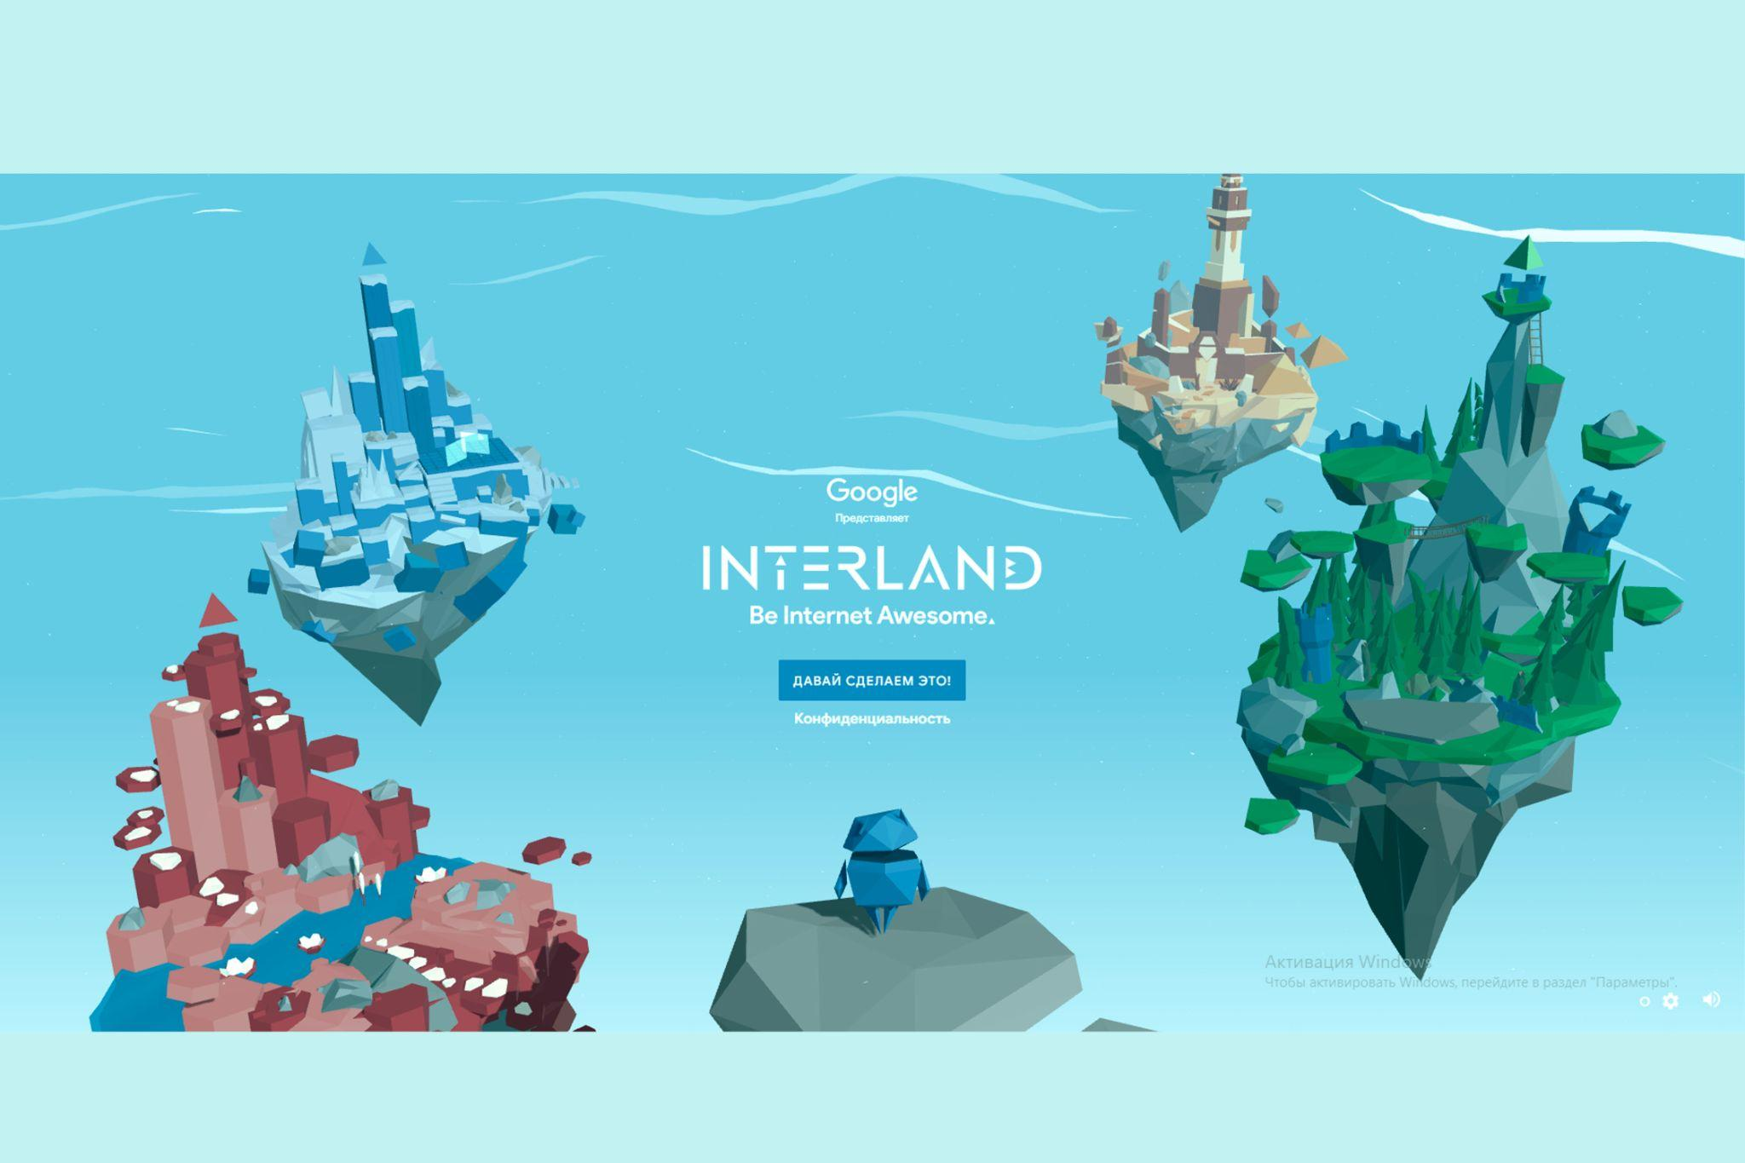
Навыки цифровой грамотности
Раннее знакомство с технологиями развивает цифровую грамотность, а также формирует способность ориентироваться в цифровых инструментах, оценивать информацию и ответственно использовать технологии.
Дети изучают базовые навыки работы с клавиатурой, практикуют подключения интерактивной доски и понимают важность настроек конфиденциальности. Здесь хороший пример — Интерленд от Google (https://beinternetawesome.withgoogle.com/en_us/interland). Данная игра помогает детям делиться информацией с теми, кого они знают, и с теми, кого они не знают, так как хорошие и плохие новости быстро распространяются в Интернете, и без должной подготовки дети могут оказаться в сложных ситуациях, которые будут иметь длительные последствия.
А также данная игра помогает ответственно относиться к общению, хранить личные данные о семье и друзьях в тайне, различать реальную и фейковую информацию, и, самое главное, — это быть добрым в интернете.
Интернет — это мощный инструмент, который можно использовать для распространения позитива или негатива. Дети могут пойти по верному пути, применяя концепцию «относись к другим так, как ты хотел бы, чтобы относились к тебе».

Slide 8

Привлекательный мультимедийный контент

Slide 9
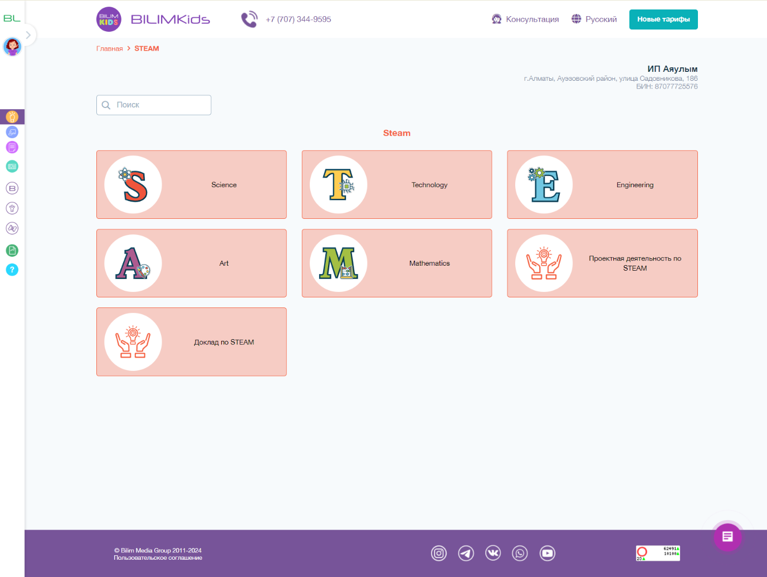
Подготовка к будущему
Чем раньше мы подготовим ребенка к цифровым технологиям, тем быстрее мы подготовим детей к будущему, так как это неотъемлемая часть современных рабочих мест. Программирование, робототехника и вычислительное мышление с каждым годом становятся доступными концепциями.
Приведу пример, программирование, проектная деятельность в детском саду включают в себя последовательность блоков для перемещения виртуального персонажа. Это развивает логическое мышление и навыки решения проблем.

Slide 10
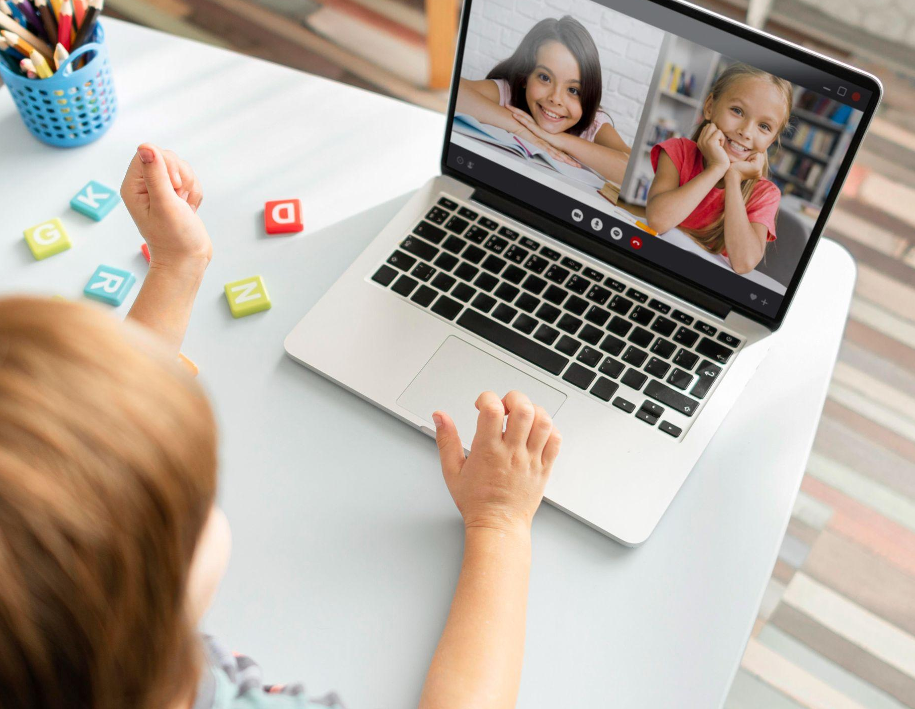

Инклюзивность и доступность
Технологии подходят для разных детей, в том числе для детей с особыми образовательными потребностями. Используя цифровые платформы, можно организовать работу консультационного пункта, чтобы обеспечить равноправный доступ.

Slide 11
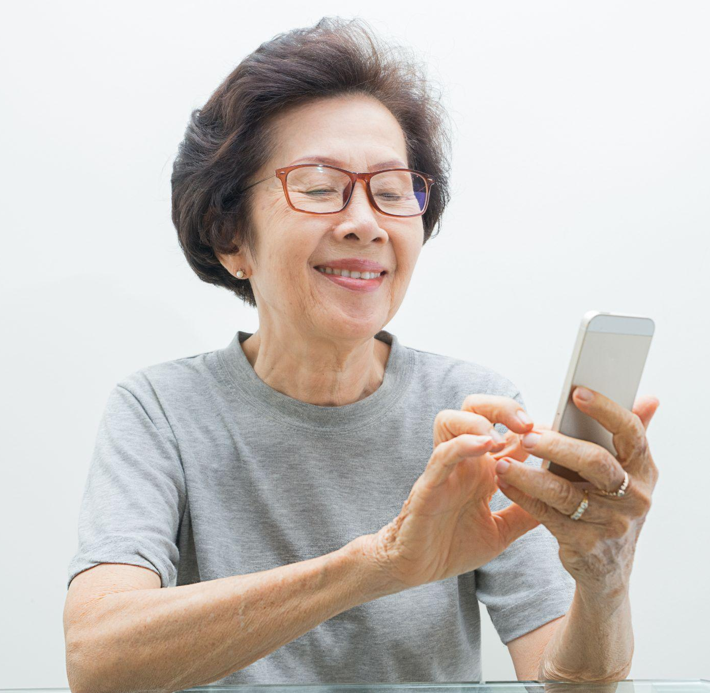
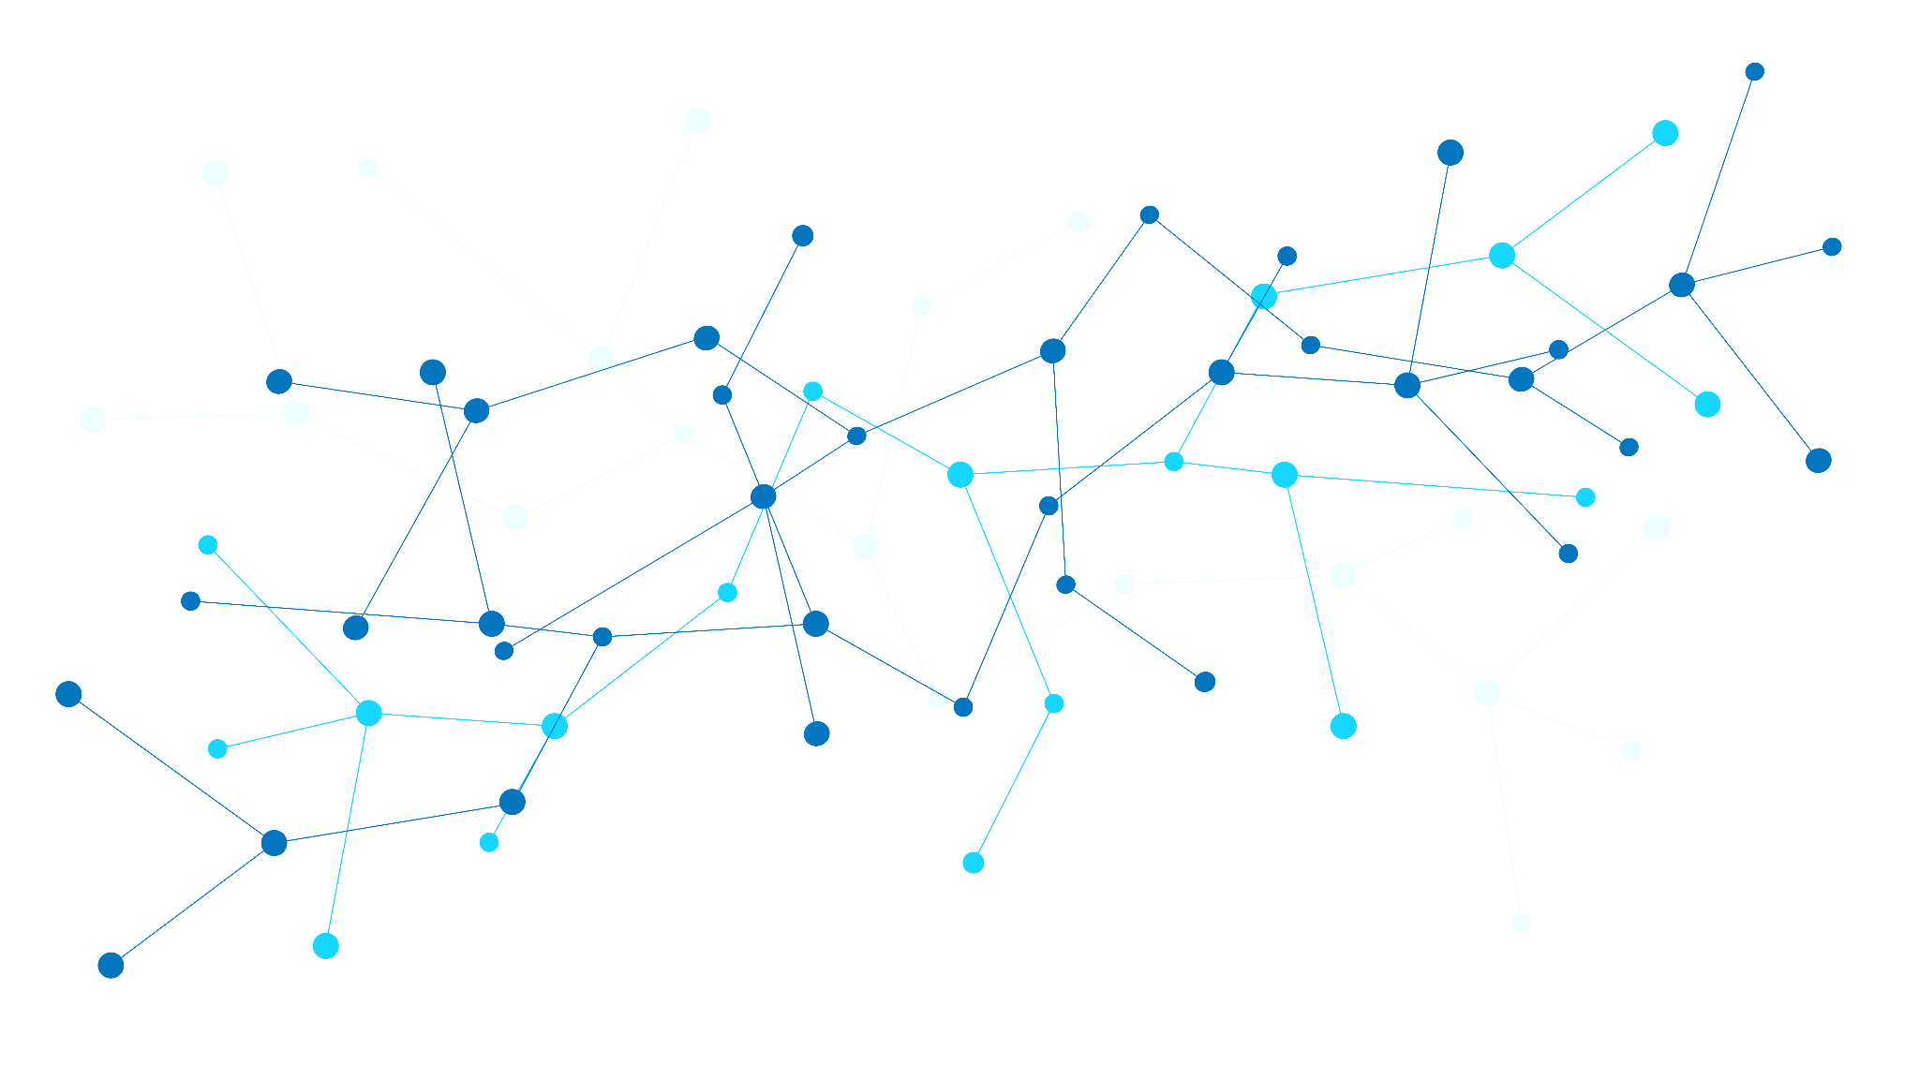
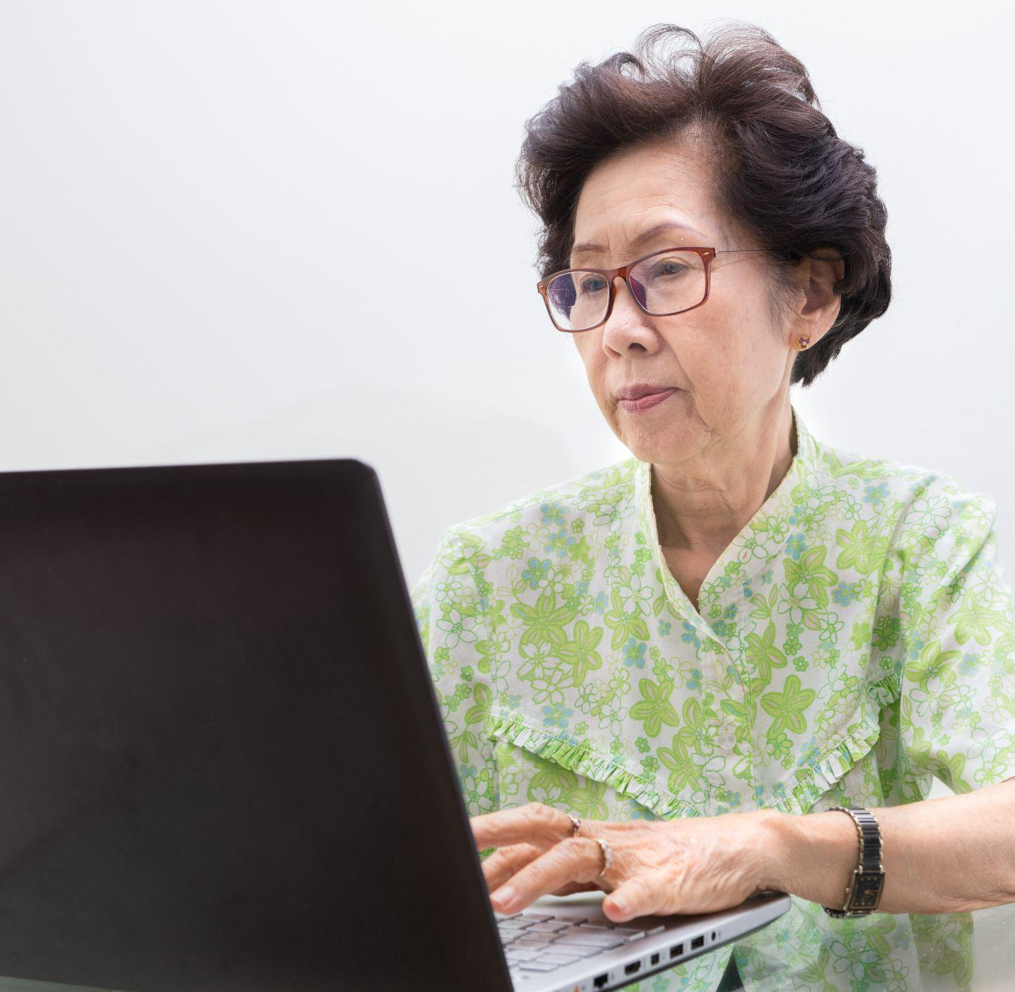
Мониторинг образовательного процесса и освоения программы
Что-то мы далеко ушли, давайте вернемся к воспитателям. И начем разговор с времязатратной и оттого нелюбимой работы воспитателей — с Мониторинга. Часто заполнение таблиц и подсчёт данных выполняется во время тихого часа, а написание карты развития берётся домой.
Уже сейчас воспитатель может заполнять мониторинг без навыков в Excel. Воспитателю нужно заполнить данные детей и критерии освоения типовой программы детьми, а итог будет сформирован автоматически.
Заполнять первичные данные можно на компьютере или на смартфоне. После завершения процесса платформа формирует групповое заключение, графически иллюстрирует текущую картину и показывает динамику.
Воспитатель и методист детского сада в этом случае получают точную информацию, чем при ручной обработке данных. А качество этой информации при автоматизированной обработке данных становится выше. Такого ещё не было.

Slide 12
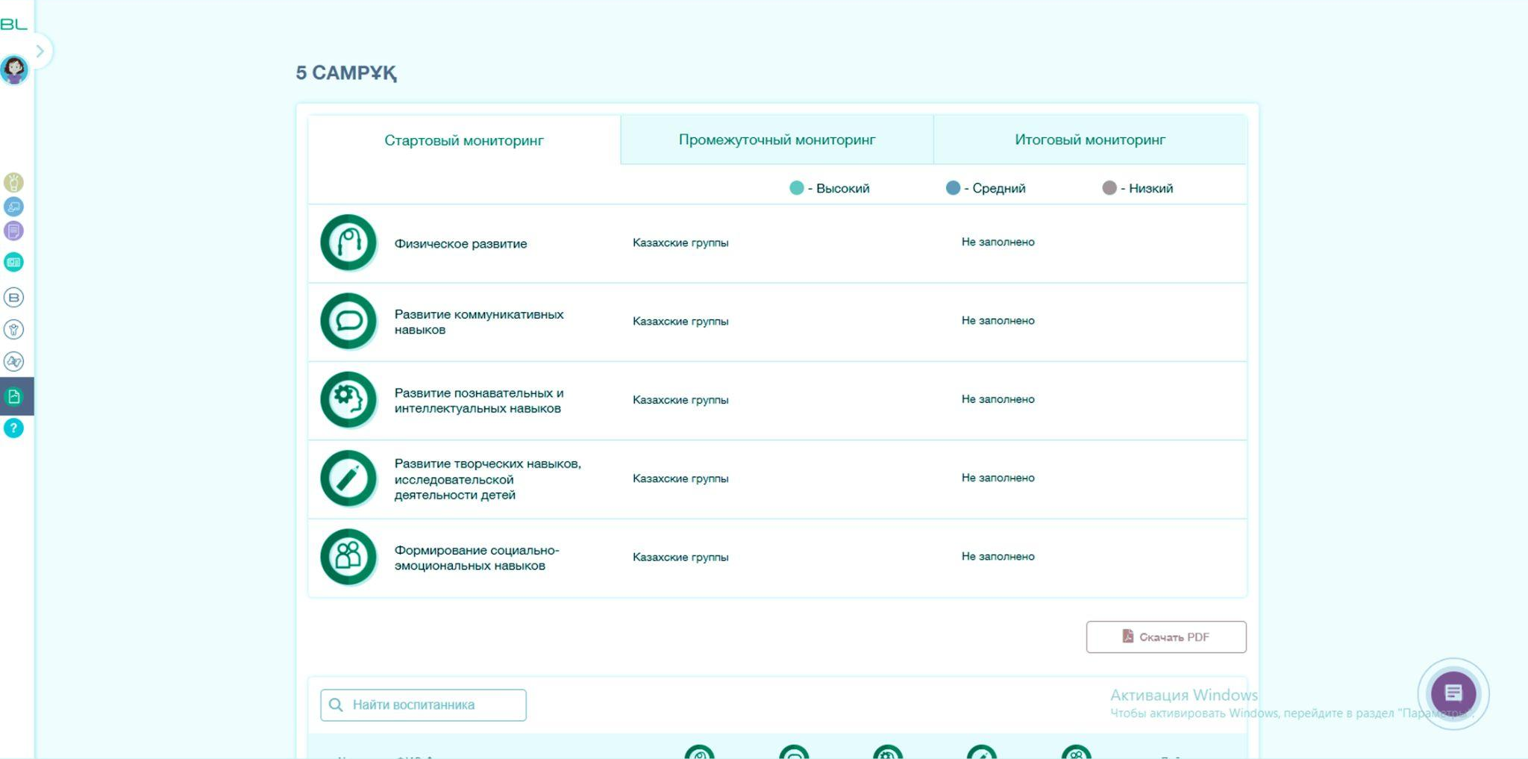
Мониторинг образовательного процесса и освоения программы
Я могу даже показать вам, как это может быть реализовано:
Прошу всех пройти по QR коду, для этого вам необходимо открыть камеру вашего смартфона и нажать на ссылку, которая появится на нем.
Ссылка переведет вас на страницу мониторинга.
У нас тут остался один воспитанник, у которого еще не заполнены данные.
Попробуйте заполнить его мониторинг, указывая любые данные из приведенных по каждому навыку.
Нажмите «Сохранить».
Теперь на странице отобразится кнопка «Скачать», с помощью которого вы можете получить заполненный файл за всю группу.
Вот так легко и без Excel
можно сэкономить время и использовать
его на любимые занятия.

Slide 13
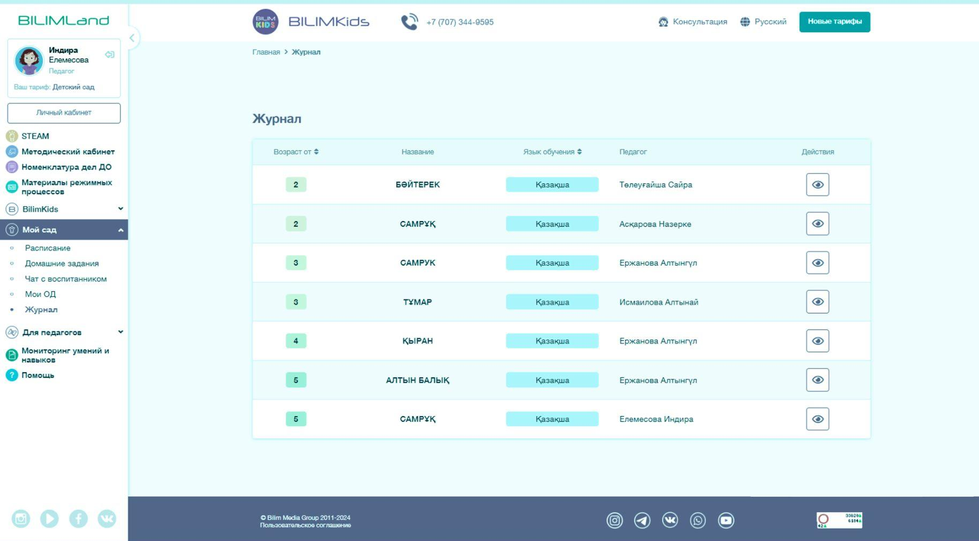
Взаимодействие между родителями и воспитателями

Slide 14
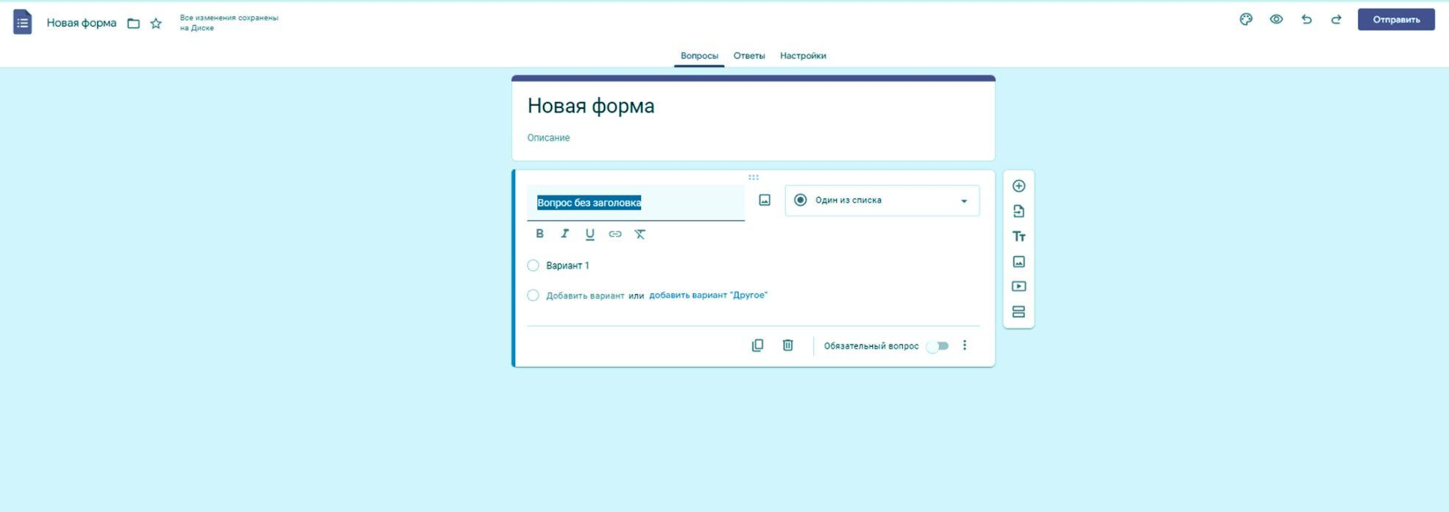
Мастер -класс
Как собрать все данные о родителях
Поделюсь с вами лайфхаком, который применяется в моей работе. Представим, что я воспитатель, а вы родители моих воспитанников, мне нужно быстро собрать ваши данные. Откроем почту в Google и перейдем в раздел Google Формы (https://docs.google.com/forms/u/0/?tgif=d). Здесь нажимаем на кнопку Плюс с текстом Новая форма, опишем, какие данные я хочу узнать о родителе:
ФИО.
Родителем какого ребенка вы являетесь.
Адрес проживания.
Сотовый телефон.
Электронная почта (здесь можно просто
поставить галочку сбора почты).
Ведете ли свой блог в Инстаграме?
Имеете ли вы свой сайт педагога ДО?
Владеете ли Microsoft Word, Excel, PowerPoint?
Умеете ли делать диаграммы, схемы и графики?
Теперь я сделаю этот опрос общедоступным и создам
QR код, по которому вы можете пройти этот опрос. Вот я его вывел (а) на экран, просканируйте его и заполните данные.
Отлично, теперь в этом же опросе я могу просмотреть процент владения тем или иным навыком всей
аудитории. На основе этих данных могу принимать решения. Например, здесь половина присутствующих
не владеет программами Microsoft Word, Excel, PowerPoint, я знаю, что обучение данными программами было бы вам интересно и начну делать курс.
А вы в свою очередь можете провести мероприятие связанное с профессиями родителей, так как вы уже будете знать, кто кем работает.

